Slide 1
음악의 이해
Introduction to Music
종교음악

Slide 2
종교음악의 종류
종교음악 | 세부 장르
기독교 전례음악 | 미사(Missa), 레퀴엠(requiem), 코랄(chorale)
종교 극음악 | 오라토리오(oratorio), 수난곡(passion), 칸타타(cantata)
종교 합창음악 | 모테트(motet), 앤섬(anthem), 테 데움(Te Deum), 스타바트 마테르(Stabat mater), 마니피카트(Magnificat), 아베 마리아(Ave Maria)

Slide 3
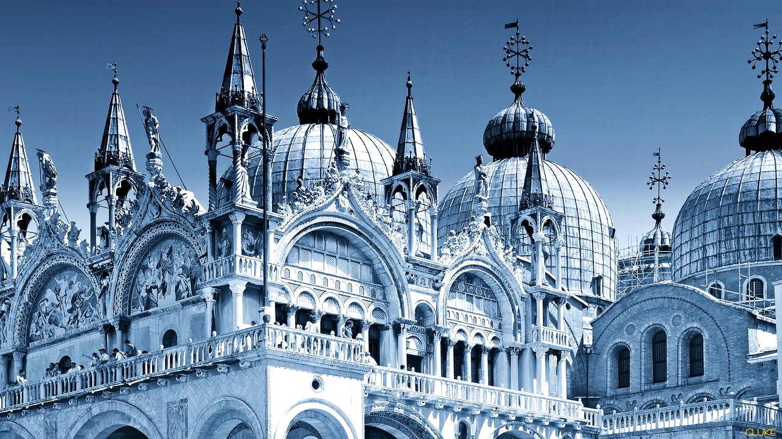
미사
미사는 카톨릭 교회의 예배의식을 지칭하는데, 예배 때 사용하는 텍스트를 가사로 하여 만든 예배음악을 의미하기도 한다. 미사통상문에 의한 음악은 키리에(Kyrie), 대영광송 (Gloria), 사도신경 (Credo), 거룩하시다 (Sanctus), 천주의 어린양 (Agnus Dei)으로 구성되어 있다.

Slide 4
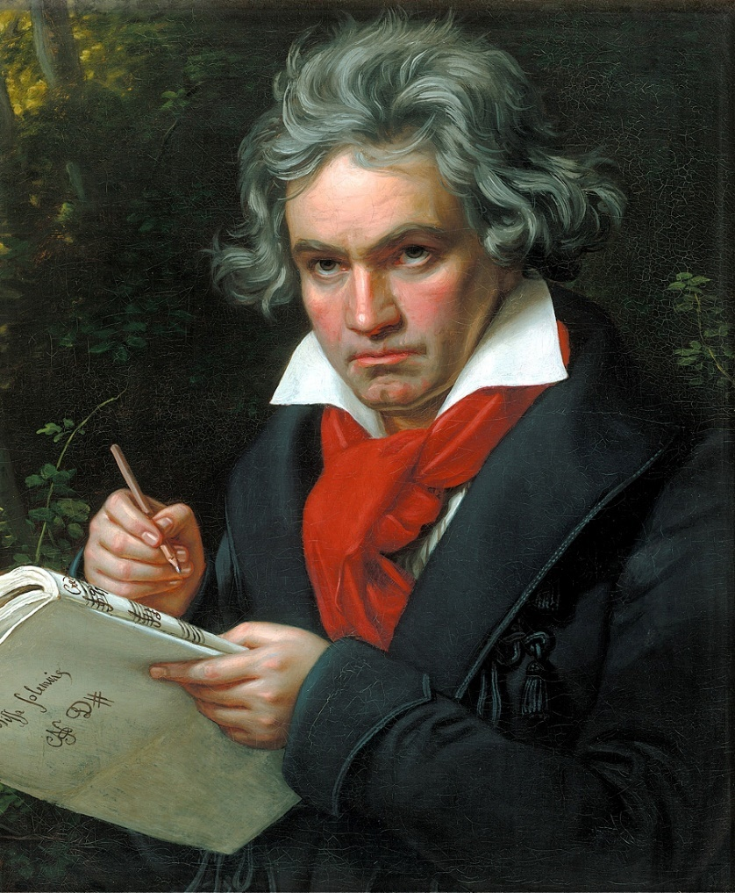
… 마음으로부터 또 다시 마음으로 가리라…
‘장엄미사 ’
Missa Solemnis
베토벤의 후원자이자 벗이었던 루돌프 대공의 대주교 즉위식을 위해 작곡되었다. 미사곡의 금자탑으로 일컬어지며 Kyrie-Gloria-Credo-Sanctus-Agnus Dei의 미사통상문에 의한 총 5곡으로 이루어져 있다. 독창과 합창, 관현악과 오르간의 반주로 연주되며 키리에는 3부, 글로리아는 6부, 크레도는 3부, 상투스는 2부, 아뉴스 데이는 3부로 이루어진 장대한 곡이다.
베토벤
Ludwig van Beethoven

Slide 5
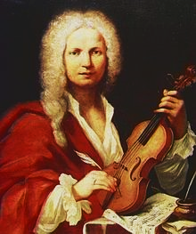
‘글로리아’
Gloria
미사의 대영광송의 가사는 다른 통상문에 비해 길기 때문에 미사곡에서 분리되어 따로 연주되는 경우가 많은데 비발디의 글로리아는 독립적으로 작곡된 대영광송의 대표적인 예이다.
신부였던 비발디는 건강 문제 때문에 미사를 집전하지 않고 피에타 여자 고아원의 음악감독으로 근무했는데 이때 고아소녀들이 연주할 목적으로 작곡한 곡이 ‘글로리아＇이다. 대영광송의 텍스트를 12곡의 독창과 합창, 이중창으로 구성한 명곡이다.
…높은 곳에서 하나님께 영광 / 땅 위엔 평화
당신을 찬미하나이다 / 주께 감사하나이다
주의 크신 영광 / 주 하나님 / 외아들 주 예수 그리스도
주 하나님, 주의 어린 양 / 세상 죄를 대속하신 주님
성부 오른편에 앉아 계신 주님 / 홀로 거룩하신 주님 /성령과 함께…
비발디
Antonio Vivaldi

Slide 6
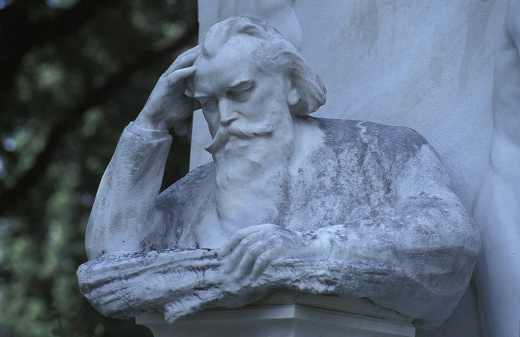
레퀴엠
레퀴엠은 죽은 자를 위로 하는 미사이다. 보통의 미사와는 달리 영광송과 사도신경이 생략되고 키리에 앞에 “영원한 안식을”(Requiem aeternam)이 첨가 된다. 복음서를 읽기 전에“진노의 날”(Dies irae)과 봉헌송인“주 예수 그리스도여”(Domine Jesus Cheist)가 함께 연주되는 경우가 많으며 마지막에 “영원한 빛”(Lux Aterna)으로 끝을 맺는다.

Slide 7
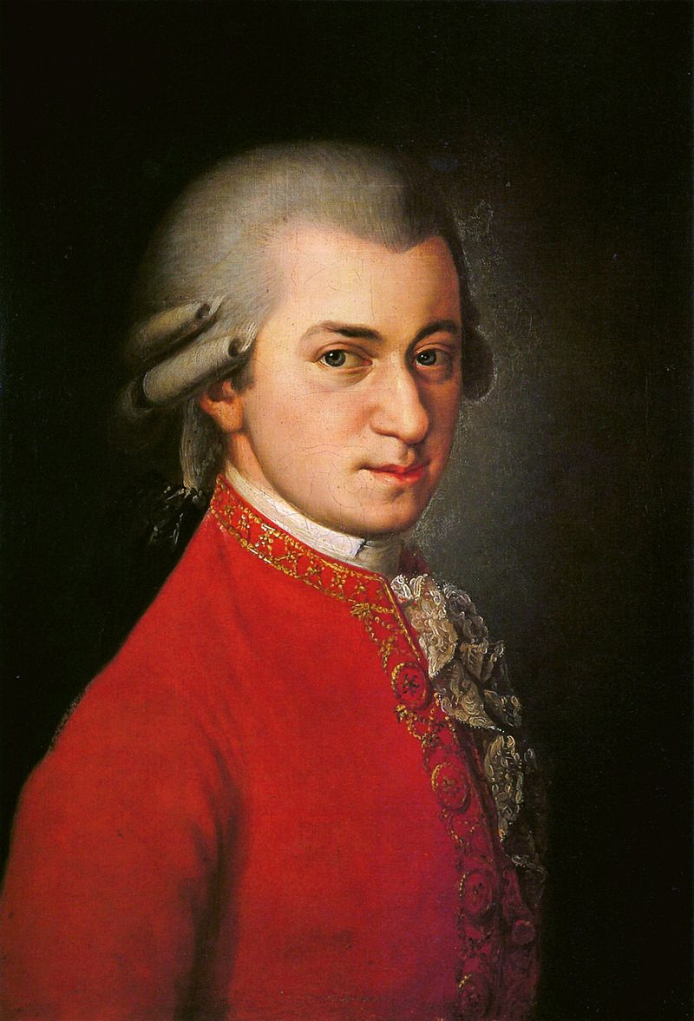
‘레퀴엠’중에서
La Crimosa
라 크리모사
‘라 크리모사’는 ‘눈물의 날’이라는 뜻으로써 모차르트의 미완성 유작 레퀴엠 총 8곡 중 3번 Sequentia 중 6번째 곡이다. 정체불명의 사람이 죽은 아내의 영혼을 위로하기 위해 비밀리에 작곡을 의뢰했다고 전해진다. 이 곡은 모차르트의 제자였던 쥐스마이어가 완성시켰는데 오늘날까지도 논란속에 여러 판본이 존재하는 이유이기도 하다.
모차르트
…눈물로 가득한 그날이여,
죄에서 부활하는 그날이여.
죄인 된 인간에게 심판이 있으리니,
제발 그들을 용서하소서
자비로우신 주 예수여,
그들에게 안식을 주소서, 아멘.
Wolfgang Amadeus Mozart

Slide 8
‘독일 레퀴엠’
Ein Deutches Requiem
브람스의 독일 레퀴엠은 카톨릭교회의 전례음악과는 관계가 없는 연주회용 음악이며 슈만의 비극적인 죽음을 위로하기 위해 쓰여졌다고 전해진다. 일반적인 레퀴엠의 전례의식에 맞춘 악장 구성을 따르지 않고, 제1곡 ‘애통하는 자는 복이 있나니＇제2곡 ‘모둔 육신은 풀과 같고＇ 제3곡 ‘나의 종말과 연한이 어떠함을 알게 하사＇ 제4곡 ‘주의 장막이 어찌 그리 사랑스러운지요＇제5곡 ‘지금은 너희가 근심하나＇ 제6곡 ‘우리가 영구히 머물 도성은 없고＇ 그리고 제7곡 ‘주 안에서 죽는 자들은 복이 있나니＇로 되어있으며 가사 또한 일반적인 라틴어 가사가 아니라 독일어 성경에서 취하고 있기 때문에 ‘독일 레퀴엠’이라고 한다.
브람스
Johannes Brahms

Slide 9
종교 극음악
줄거리를 가지면서 극음악의 형태를 가지는 종교적 성악 장르.
독창, 중창, 합창 등의 성악요소와 기악 반주에 의한 복합체라는 점에서 오페라와 비슷하나 그 규모가 상대적으로 작고 별도의 무대장치나 연기 또는 의상이 필요하지 않다는 점에서 오페라와는 구별된다.
그 종류로는 오라토리오(oratorio), 수난곡(passion), 칸타타(cantata)등이 있다.

Slide 10
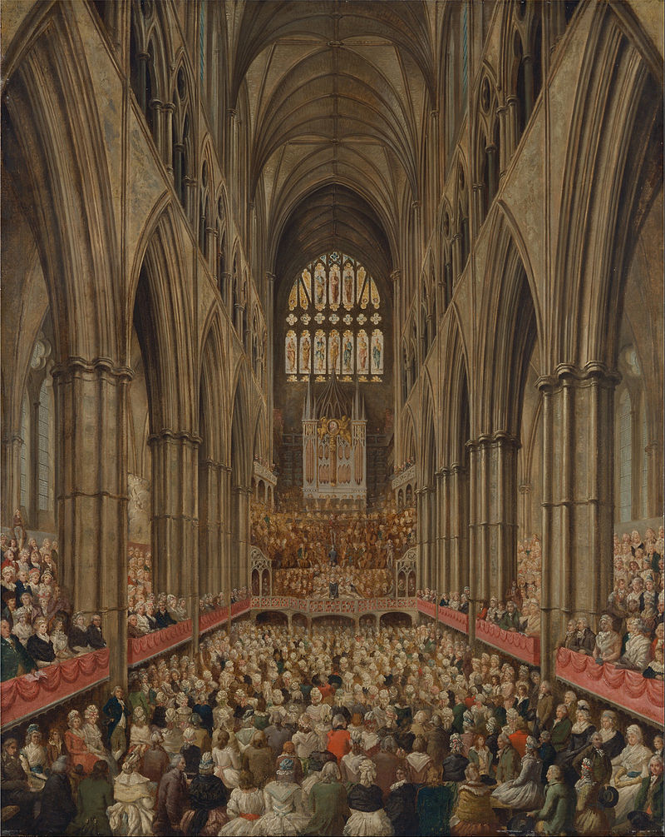
오라토리오
16세기 말 이탈리아의 수도원이나 신학교의 기도실(오라토리움)에서 성서를 읽으며 더 큰 흥미를 끌기 위해 배역을 나누고 간단한 연기를 곁들여 종교적인 음악극을 공연한 것이 그 시초이다.

Slide 11
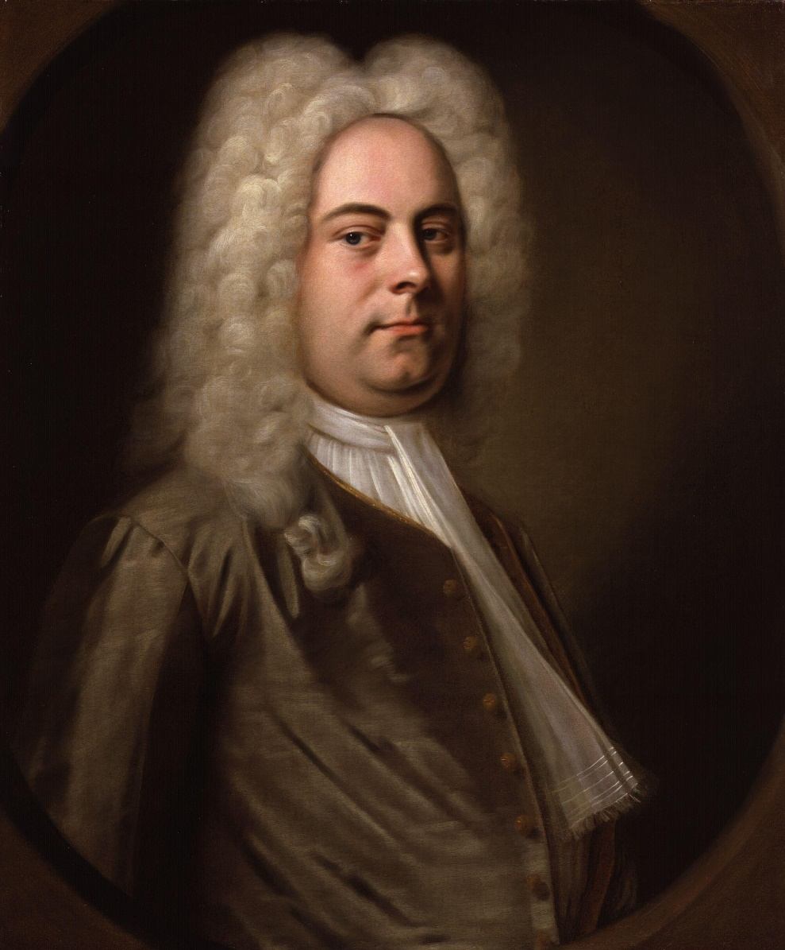
‘메시아’
Messiah
계속되는 오페라의 실패와 정적들의 견제로 파산 직전에 있던 헨델이 작곡하여 대성공을 거둔 작품. 서창, 아리아, 합창, 그리고 기악곡으로 이루어 진 장대하고 성스러운 작품으로 단 24일 동안 259페이지에 달하는 53곡을 완성 했다고 전해진다. 메시아는 3부로 이루어져 있는데 1부(총20곡)는 구속의 약속이라는 주제 아래 메시아의 출현에 대한 예언과 탄생을 다루고 있고 2부(23곡)는 구속의 대가라는 주제로 메시아의 수난, 죽음, 부활과 승천을 다루고 있으며 3부(10곡)는 구속의 능력을 주제로 성도의 구원과 영생의 약속을 노래하며 아멘으로 마무리 된다.
헨델
George Frideric Handel

Slide 12
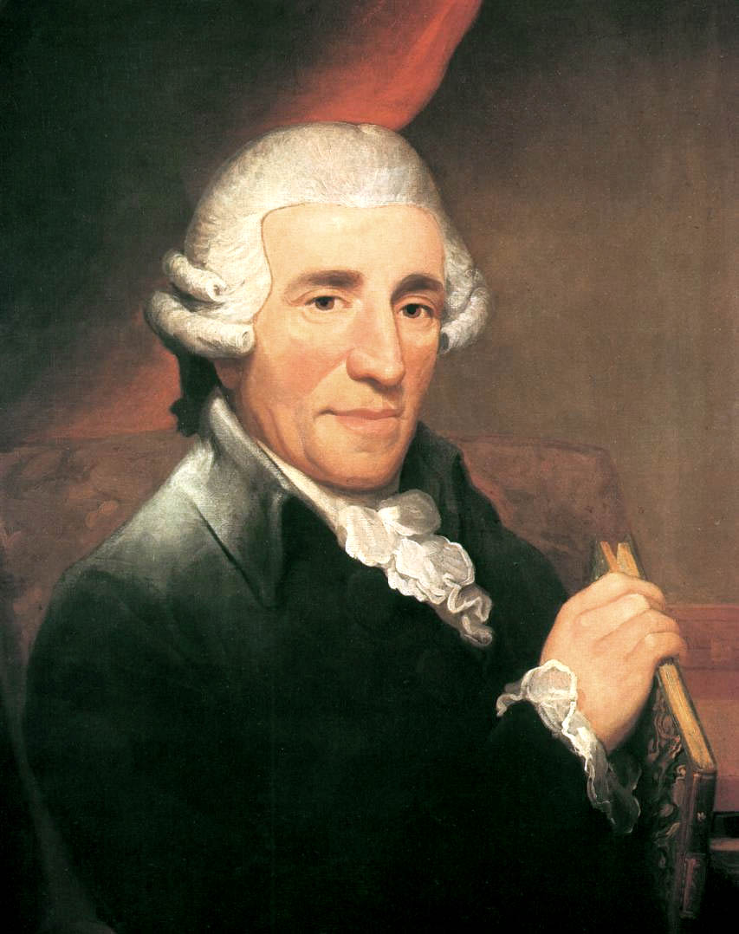
‘천지창조’
Die Schopfung
헨델의 ‘메시아’에 자극을 받아 작곡한 두 곡의 걸작 오라토리오 중 하나로써 이후 작곡된 오라토리오의 모범이 되었다.
성서의 창세기와 시편, 영국의 시인 밀턴의 ‘실낙원’의 가사를 차용했으며 총 3부 34곡으로 구성되어 있다. 1부(총13곡)와 2부(총15곡)에서는 천지창조의 첫째날부터 여섯째날 까지의 내용을 담고 있으며 3명의 대천사 가브리엘, 우리엘, 라파엘에 의해 이야기가 진행되며 3부(총6곡)에서는 아담과 이브가 등장해 에덴동산에서의 이야기를 다룬다.
관현악부분에서는 가사의 내용을 뛰어난 기법으로 묘사하여 멋진 효과를 거두고 있다
하이든
Franz Joseph Haydn

Slide 13
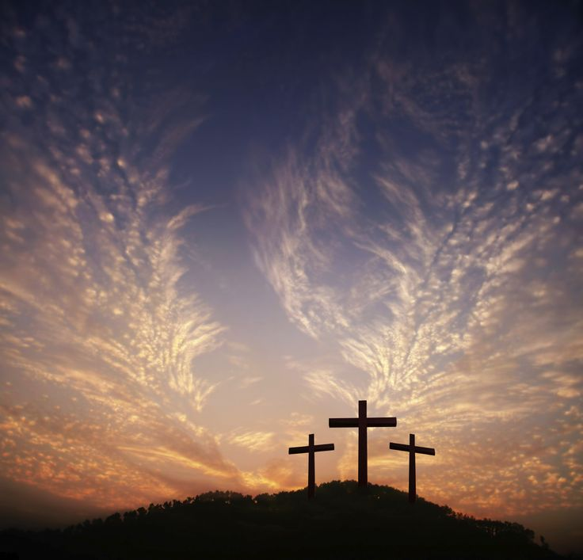
수난곡
5세기경 부터 유럽의 교회에서 에수의 수난기를 낭송하는 관습이 발전하여 수난곡이 되었다. 특히 독일의 교회음악 형식 중에는 부활절이나 성탄절 이야기에 음악을 붙이는 히스토리아(historia)라는 것이 있었는데 그 중 가장 중요한 것이 수난곡이었다. 수난곡은 오라토리오와 병행하여 비슷한 형태로 발전하였다.

Slide 14
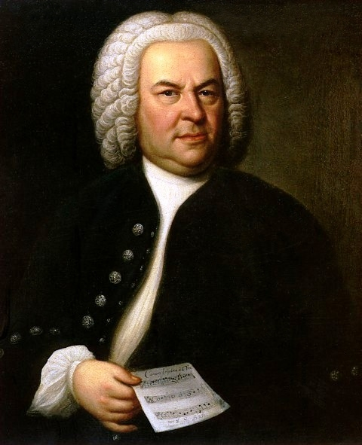
‘마태수난곡’
St. Matthew Passion
신약성경의 마태복음 26장, 27장과 피칸더의 시적인 텍스트를 바탕으로 작곡된 수난곡으로서 바로크 시대의 모든 음악 형식을 총 망라한 대작이며 바흐 예술의 결정체로 일컬어진다. 총68곡으로 방대한 내용을 담고 있지만 크게 두 부분으로 나누어 지며 제1부는 예수 수난의 예언과 예수의 체포까지 제2부는 예수의 고난과 죽음, 그리고 매장 까지를 담고 있다. 1729년 작곡된 마태수난곡은 분실 되어 잊혀졌다가 멘델스존에 의해 악보가 발견되어 정확히 100년 후인 1829년 다시 세상에 빛을 보게 되었다.
바흐
Johann Sebastian Bach
피와 상처로 물든 머리여…
#54. Choral
O Haupt voll Blut und Wunden

Slide 15
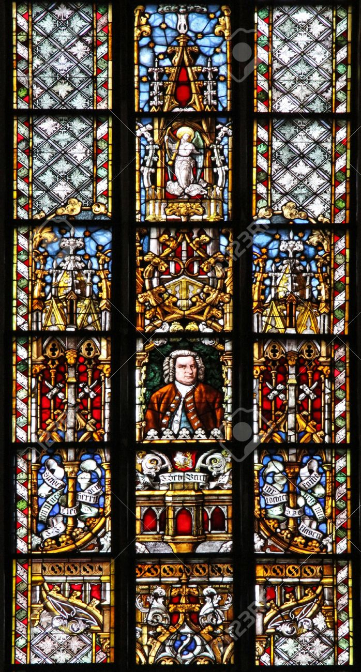
칸타타
칸타타는 ‘노래되는 곡＇이라는 뜻으로, ‘악기로 연주되는 곡＇이라는 뜻의 소나타(sonata)와 대비되는 고이다.칸타타의 모체는 17세기 초 이탈리아의 모노디(basso continuo로 반주되는 단선율 성악곡)이며 오페라와 오라토리오의 발전과 맥을 같이 하며 합창, 레시타티보, 아리아로 구성되는 다성음악으로 발전했다.

Slide 16
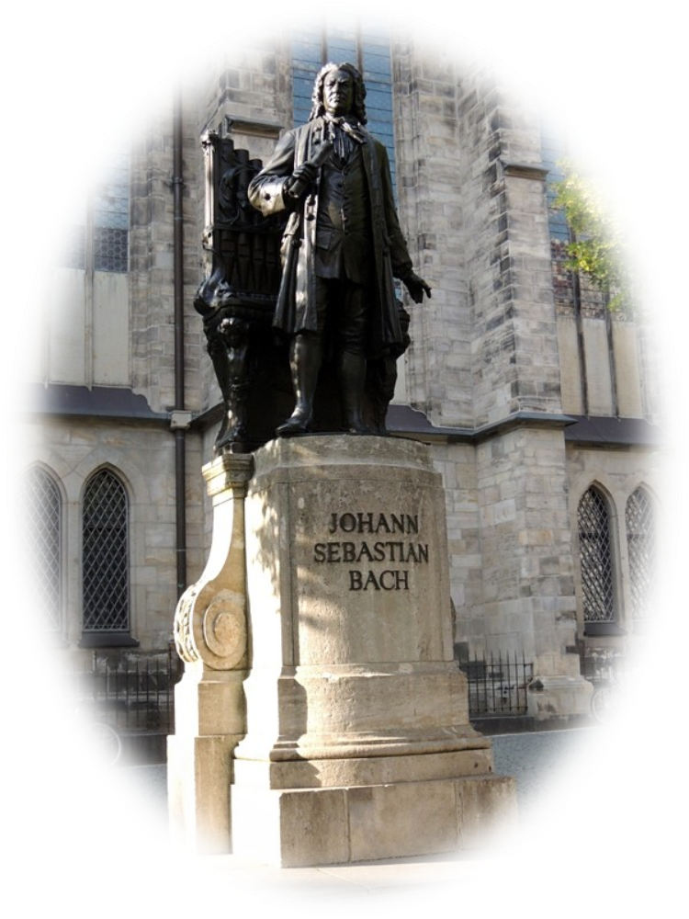
‘예수, 인간 소망의 기쁨’
Jesu, joy of man’s desiring
바흐는 라이프치히의 성 토마스 교회와 성 니콜라이 교회의 음악감독으로 근무하며 매주 4시간 이상 거행되는 주일예배를 위해 여러가지 악기편성에다 독창, 중창, 합창이 어우러진 칸타타를 300곡 이상 작곡했다. 이 칸타타들은 바흐가 얼마나 성실하고 부지런한 작곡가 였는지를 단적으로 보여주며 그 예술성 또한 교회 성악곡의 결정체로서 인정받고 있다.
바흐
Johann Sebastian Bach

Slide 17
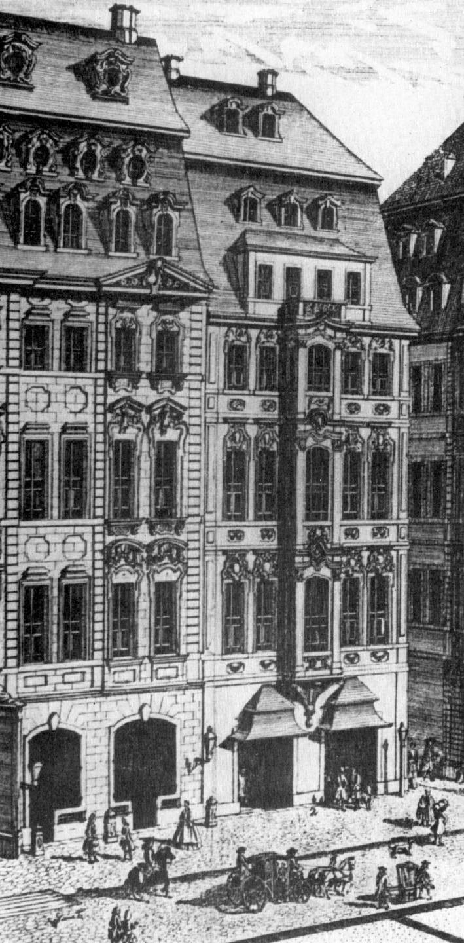
‘커피 칸타타’중
‘커피는 어쩜 그렇게 맛있을까’
바흐가 라이프치히에 거주할 당시 커피하우스가 대유행이었는데 바흐 또한 열렬한 커피 애호가였던 것으로 알려져 있다. 끊임없는 작곡활동과 교회업무로 바쁜 와중에도 ‘커피 칸타타’와 같은 세속 칸타타를 작곡하여 그의 학생들과 함께 카페 짐메르만에서 공연하기도 했다. 커피를 좋아하는 딸과 이를 못마땅하게 여기는 아버지의 유쾌한 소동을 담고 있다.
카페 짐메르만
Café Zimmermann

Slide 18
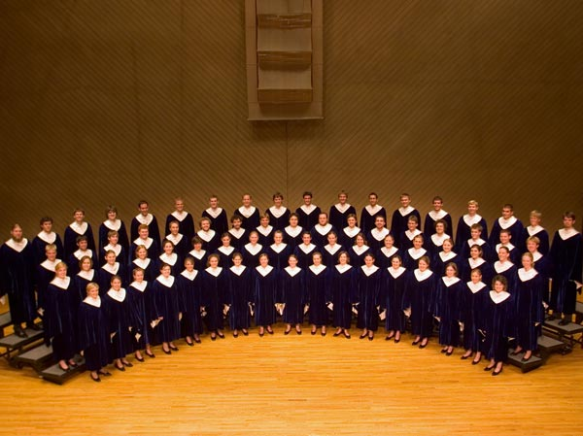
모테트
13세기 경 프랑스(노트르담 악파)에서 유래된 모테트는 종교적인 라틴어 가사로 되어있으면서 무반주로 노래되는 다성부 합창음악이다. 미사와 더불어 카톨릭 교회음악의 양대 산맥으로 일컬어지는데 오랜 세월 동안 발전해 오며 그 형태와 범위가 매우 다양하다.

Slide 19
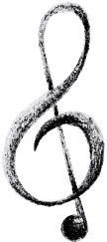

감상곡
앤드류 로이드 웨버
‘레퀴엠’ 中 ‘자비로운 예수(Pie Jesu)’

